Slide 1
Проект:
Муниципальное автономное дошкольное образовательное учреждение № 20 г. Липецка
«Оптимизация временных затрат сбора на прогулку воспитанников ДОУ»

Slide 2
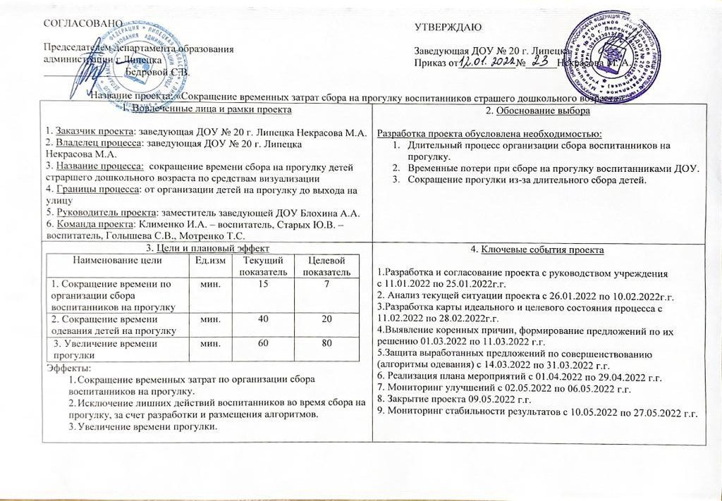
Паспорт проекта

Slide 3
Вовлеченные лица и рамки проекта Заказчик проекта: заведующая ДОУ № 20 г. Липецка, Некрасова М.А. Границы процесса: от организации детей на прогулку до выхода на улицу Руководитель проекта: заместитель заведующей ДОУ № 20 г. Липецка, Блохина А.А. Команда проекта: Голышева С.В. – воспитатель; Клименко И.А. – воспитатель; Старых Ю.В. – воспитатель; Мотренко Т.С. – воспитатель.

Slide 4
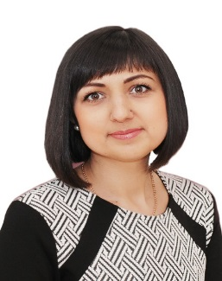
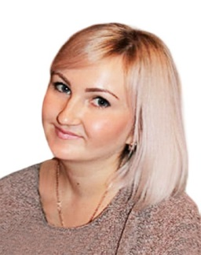
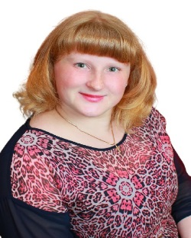
Вовлеченные лица и рамки проекта
от организации детей на прогулку до выхода на улицу
Некрасова Мария Александровна, Блохина Александра Александровна,
заведующая ДОУ заместитель заведующей
Клименко Ирина Александровна, Старых Юлия Викторовна, Мотренко Татьяна Сергеевна, Голышева Светлана Викторовна
воспитатель воспитатель воспитатель воспитатель
ГРАНИЦЫ ПРОЕКТА
ЗАКАЗЧИК ПРОЕКТА
РУКОВОДИТЕЛЬ ПРОЕКТА
КОМАНДА ПРОЕКТА

Slide 5
Обоснование выбора Разработка проекта вызвана проблемами: длительным процессом организации сбора воспитанниками на прогулку; временными потерями при сборе на прогулке воспитанниками ДОУ; сокращение прогулки из-за длительного сбора детей.

Slide 6
Цели проекта сокращение временных затрат по организации сбора воспитанников на прогулку до 7 минут; сокращение лишних действий воспитанников во время сбора на прогулку, за счет разработки и размещения алгоритмов до 20 минут; увеличение времени прогулки до 20 минут. Эффекты проекта сокращение временных затрат по организации сбора воспитанников на прогулку; исключение лишних действий воспитанников во время сбора на прогулку, за счет разработки и размещения алгоритмов; увеличение времени прогулки.

Slide 7
Ключевые события проекта 1 ФАЗА 2 ФАЗА 3 ФАЗА 4 ФАЗА 5 ФАЗА 9 ФАЗА 8 ФАЗА 7 ФАЗА 6 ФАЗА
Разработка и согласование проекта
с руководством учреждения
с 11.01.2022
по 25.01.2022
Анализ текущей ситуации проекта
с 26.01.2022
по 10.02.2022
Разработка карты идеального и целевого состояния процесса
с 11.02.2022
по 28.02.2022
Выявление коренных причин, формирование предложений по их решению
с 01.03.2022
по 11.03.2022
Защита выработанных предложений по совершенствованию
(алгоритмы одевания)
с 14.03.2022
по 31.03.2022
Мониторинг стабильности результатов
10.05.2022
по 27.05.2022
Закрытие проекта
09.05.2022
Мониторинг улучшений
с 02.05.2022
по 06.05.2022
Реализация плана мероприятий
с 01.04.2022
по 30.04.2022

Slide 8
Карта текущего состояния проекта
«Оптимизация временных затрат сбора на прогулку воспитанников ДОУ»
2
3
4
ВХОД
1
01
1
02
1
3
03
ПЕДАГОГ
Организация детей, перемещение из группы в раздевалку
ДЕТИ
Ориентировка детей по раздевалке (свой шкафчик)
ПЕДАГОГ
Разъяснение детям последовательности одевания
5 мин. – 10 мин.
3 мин. – 5 мин.
3 мин. – 5 мин.
1
3
4
04
5
05
1
Лишние действия воспитанников и педагогов
1
Выход
ПЕДАГОГ
Помощь в одевании детей
ДЕТИ
Выход детей на прогулку
2
Беспорядок вещей в шкафу
3
Отсутствие алгоритмов одевания
20 мин. – 30 мин.
3 мин. – 5 мин.
4
У детей не развита самостоятельность
5
ВПП (время протекания процесса) – от 34 мин. - 55 мин.;
время прогулки - 60 мин.
Длительный процесс при построении

Slide 9
Пирамида проблем
Федеральный
Уровень
Региональный уровень
Уровень образовательной организации
НЕ ВЫЯВЛЕНЫ
НЕ ВЫЯВЛЕНЫ
Лишние действия воспитанников и педагогов.
Беспорядок вещей в шкафу.
Отсутствие алгоритма одевания детей.
Низкий уровень развития самостоятельности у детей.
Длительный процесс при построении.
1
2
3
4
5

Slide 10
Карта идеального состояния проекта
«Оптимизация временных затрат сбора на прогулку воспитанников ДОУ»
ВХОД
01
02
03
ПЕДАГОГ
Организация детей, перемещение из группы в раздевалку
ДЕТИ
Ориентировка детей по раздевалке (свой шкафчик), последовательное одевание, с помощью алгоритмов
ДЕТИ
Выход детей на прогулку
Выход
1 мин.
15 мин.
1 мин.
ВПП (время протекания процесса) – 17 мин.;
увеличение времени прогулки на 30 мин.

Slide 11
Карта целевого состояния проекта
«Оптимизация временных затрат сбора на прогулку воспитанников ДОУ»
ВХОД
01
02
ПЕДАГОГ
Организация детей, перемещение из группы в раздевалку
ДЕТИ
Ориентировка детей в раздевалке (свой шкафчик)
4 мин.
1 мин.
03
04
Выход
ПЕДАГОГ
Последовательное одевание с помощью алгоритмов
ДЕТИ
Выход детей на прогулку
20 мин.
2 мин.
ВПП (время протекания процесса) – 27 мин.;
увеличение времени прогулки на 20 мин.

Slide 12
Анализ проблем
Проблема | Первопричина | Способ решения | Экономия времени
Лишние действия воспитанников и педагогов | Отсутствие алгоритмов одевания детей на прогулку. | Разработка алгоритмов по одеванию детей на прогулку. | 8 минут
Беспорядок вещей в шкафу | Не соблюдение родителями и детьми правил складывания и хранения вещей. | Разработка алгоритма складывания и хранения вещей в шкафчиках. Размещение алгоритма в каждом шкафчике.
Отсутствие алгоритмов одевания | Отсутствие единства требований родителей и педагогов к процессу одевания; отсутствие навыка одевания; отсутствие доступной наглядности. | Упражнять детей в процессе одевания следовать алгоритму. Алгоритмы разместить в доступных местах, на уровне глаз детей. | на 20 минут
Низкий уровень развития самостоятельности у детей | Низкий уровень развития самостоятельного умения одеваться у воспитанников. | Проведение индивидуальных консультаций с родителями на тему: «Развитие умения самостоятельного одевания у детей».
Длительный процесс при построении | Много отвлекающих факторов | Разработать единую систему сбора на прогулку

Slide 13
Дорожная карта
«Оптимизация временных затрат сбора на прогулку воспитанников ДОУ»
№ п/п | Обоснование (проблема) | Причины | Планируемые мероприятия | Ф.И.О., должность ответственного исполнителя | Сроки
1. | Лишние действия воспитанников и педагогов | Во время организации сбора на прогулку педагог и воспитанники совершают лишние действия | Определить последовательность процесса одевания . | Воспитатели, заместитель заведующей | с 01.04.2022 по 22.04.2022
2. | Беспорядок вещей в шкафу
3. | Отсутствие алгоритмов одевания | Отсутствие алгоритма одевания детей | Разработка алгоритмов по одеванию детей на прогулку. Размещение алгоритма в каждом шкафчике
4. | Низкий уровень развития самостоятельности у детей | Отсутствие навыка одевания; отсутствие доступной наглядности | Проведение индивидуальных консультаций с родителями на тему: «Развитие умения самостоятельного одевания у детей». Родителям упражнять дома детей в процессе одевания. | Воспитатели | с 25.04.2022 по 29.04.2022
5. | Длительный процесс при построении | Много отвлекающих факторов | Разработать единую систему сбора на прогулку
04
05

Slide 14
Достигнутые результаты
01
02
03
БЫЛО:
длительный процесс организации сбора воспитанников на прогулку, 15 мин.
БЫЛО:
временные потери при одевании детей на прогулку,
40 мин.
БЫЛО:
организация прогулки ,
60 мин.
СТАЛО:
Сократилось время по организации сбора воспитанников на прогулку
до 7 мин.
СТАЛО:
Сократилось время при сборе на прогулку с применением алгоритмов
на 20 мин.
СТАЛО:
За счет разработки и внедрения в каждодневное использование алгоритмов, увеличилось время прогулки на 20 мин.

Slide 16
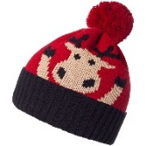
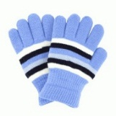
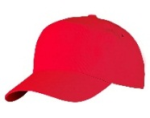
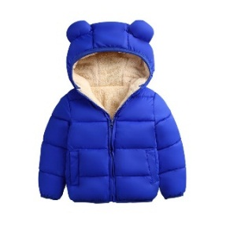
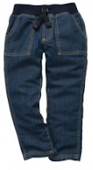
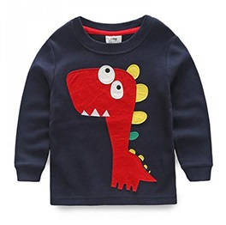
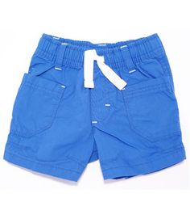
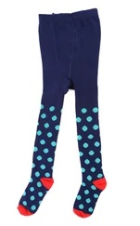
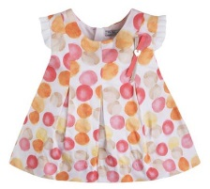
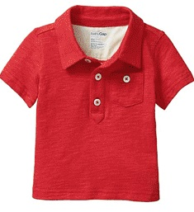
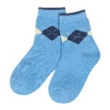
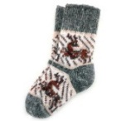
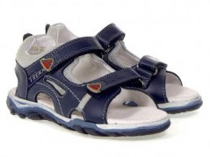
Алгоритм складывания вещей в шкафчик
Алгоритм складывания вещей в шкафчик

Slide 17
